Slide 1

স্বাগতম

Slide 2
পরিচিতি
মোঃমহুদুল হক
সহকারী অধ্যাপক
খোলাহাটী ডিগ্রী কলেজ
পার্বতীপুর দিনাজপুর
শ্রেণীঃ নবম
বিষয়ঃহিসাব বিজ্ঞান
অধ্যায়ঃচতুর্থ
সময়ঃ৬০ মিনিট

Slide 3

আসবাব পত্র

Slide 4
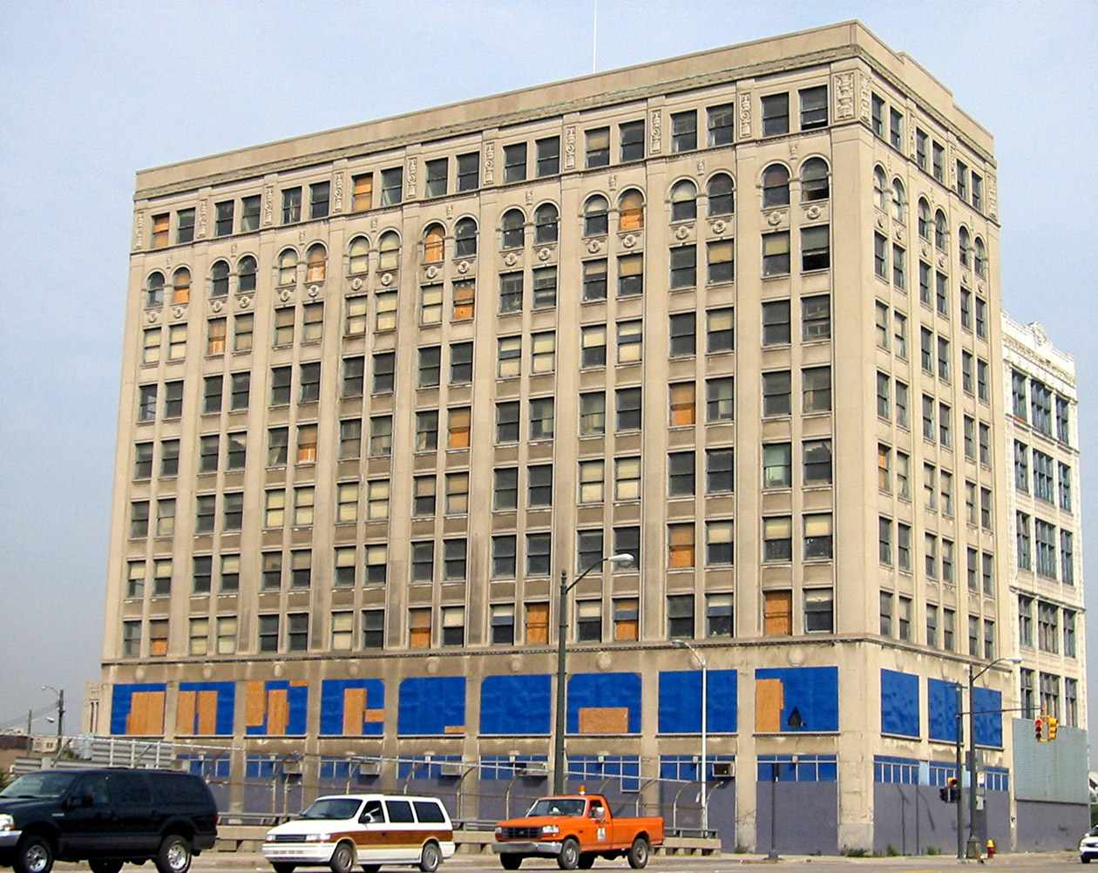
বিল্ডিং

Slide 5
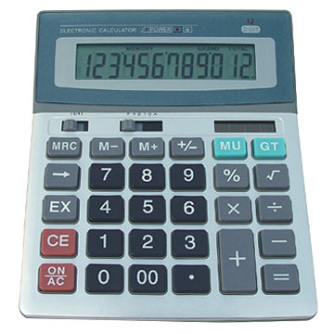
ক্যালকুলেটর

Slide 6

কলম

Slide 7
মুলধন ও মুনাফা জাতীয় ব্যয়

Slide 8
শিখনফলঃ
কোনটি কোন ধরনের ব্যয় বলতে পারবে ।
মুলধন ও মুনাফা জাতীয় ব্যয়- এর বৈশিষ্ট্য লিখতে পারবে।
মুলধন ও মুনাফা জাতীয় ব্যয় এর পার্থক্য
নির্নয় করতে পারবে ।

Slide 9

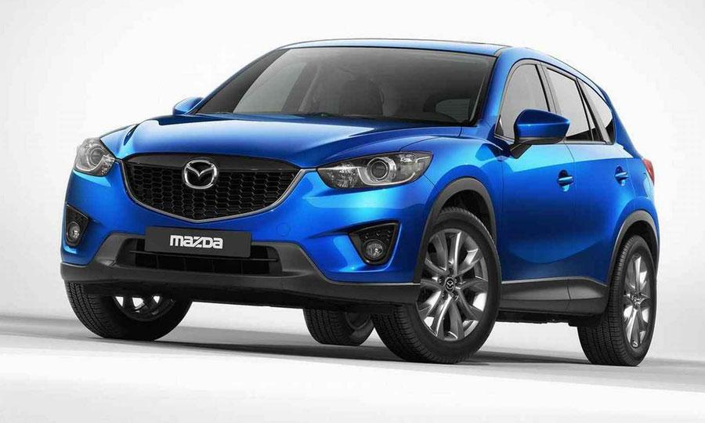

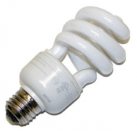
ঘড়ি
কার গাড়ী
টেলিভিশন
এনার্জি বাল্ব

Slide 10
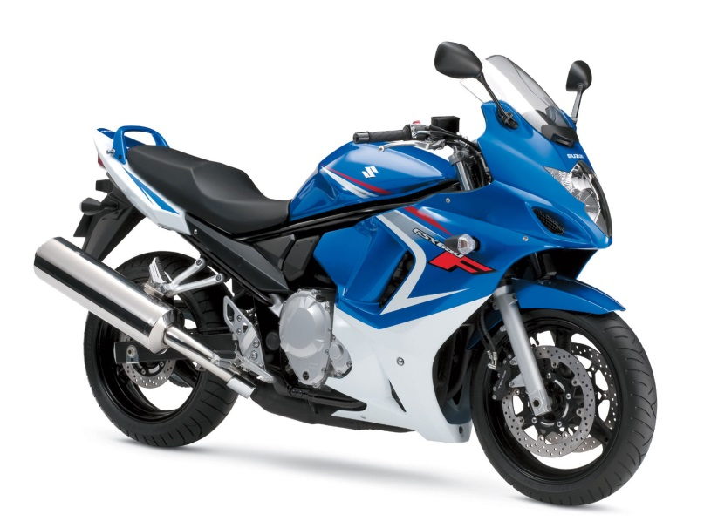
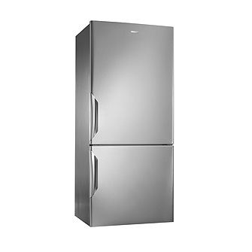
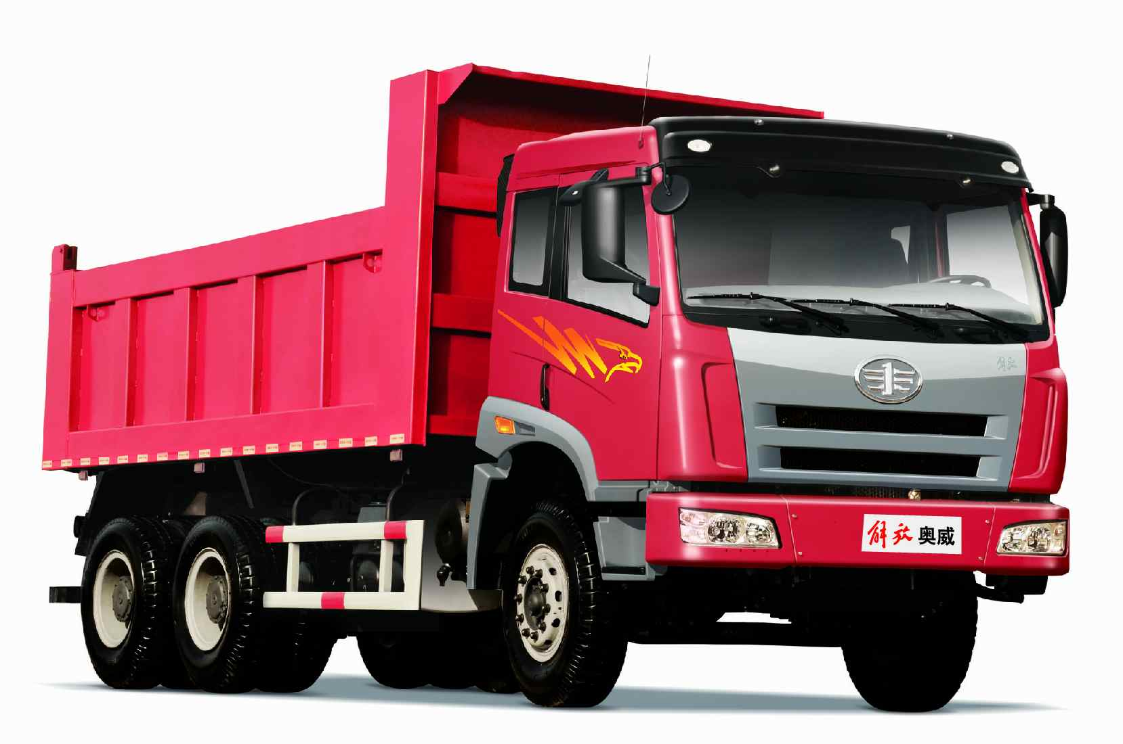
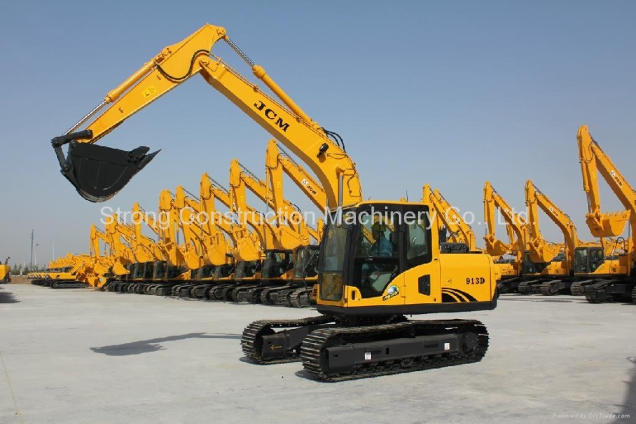
রেফ্রিজারেটর
মোটর সাইকেল
ট্রাক
মাটি কাটার যন্ত্র

Slide 11
দলীয় কাজ
দলীয় ভাবে মুলধন ও মুনাফা জাতীয় ব্যয় এর একটি তালিকা তৈরী কর।

Slide 12
মুল্যায়নঃ
১। মুলধন ও মুনাফা জাতীয় ব্যয় কি?
২। ৫টি করে মুলধন ওমুনাফা জাতীয় ব্যয় এর নাম
লিখ।

Slide 13
বাড়ীর কাজ
১। কাঠামোর উপর ভিত্তি করে মুলধন জাতীয় ব্যয় এর
প্রয়োগ ক্ষেত্র লিখ।

Slide 14
ধন্যবাদ

